Slide 1
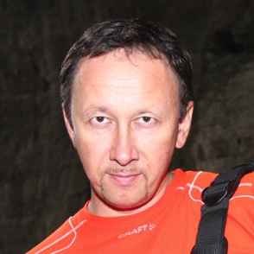
АЭРОНЕТ 2016
Научно-практическая конференция
по развитию беспилотных авиационных систем
Г. Москва, 15-15 сентября 2016 г.
Сертификация беспилотных авиационных систем
Докладчик: Валиев Амир Вильевич
Президент Ассоциации ЭРБАС

Slide 2
АЭРОНЕТ 2016
Цели сертификации БАС
Безопасность применения БАС
Интеграция БАС в единое воздушное пространство
Стимулирование развития рынка БАС
Задачи сертификации БАС
Терминология
Классификация БАС
Дифференцирование требований к сертификации в зависимости от применения
Создание сертификационного базиса
Накопление статистики
Сертификация области применения

Slide 3
АЭРОНЕТ 2016
Сертификационный базис
Требования к лётной годности и охране окружающей среды
Требования к наземной станции управления
Требования к каналу связи, управления и наблюдения (C3 - Command, Control & Communication)
Требования к предотвращению столкновений
Требования к внешнему пилоту
Общие знания для соблюдения безопасности при использовании воздушного пространства;
Специфические знания по конкретной БАС;
Опыт внешнего пилота (допуск в сложным процедурам)

Slide 4
АЭРОНЕТ 2016
Требования к лётной годности
Классические требования (существующие АП)
Специфические требования к БВС
Заметность в воздухе (бортовые огни)
Заметность при посадке (звуковое оповещение)
Идентификация БВС
Требования к БВС для полётов в пределах визуальной видимости
Требования к БВС для полётов за пределами визуальной видимости
Требования к БВС для полётов в автономном режиме

Slide 5
АЭРОНЕТ 2016
Требования к наземной станции управления
Подтверждение обратной связи
Управление при непрерывной связи
Управление при периодической связи
Действия в особых случаях
Общая станция управления
Требования к каналу связи, управления и наблюдения
Частотные диапазоны
Защищенность
Связь с диспетчером УВД
Связь с другими пользователями воздушного пространства
Непрерывная и периодическая связь

Slide 6
АЭРОНЕТ 2016
Требования к предотвращению столкновений
Полёты в закрытом воздушном пространстве
Использование АЗН-В
Средства для полётов по ПВП
Сегрегирование воздушного пространства (до 150 м или коридоры)
АЗН-В
1090
VDL-4
UAT
Технические средства для полётов по ПВП
FPV (First Person View) – не допускаются
2. Техническое зрение – разработка, испытания и сертификация

